Slide 1
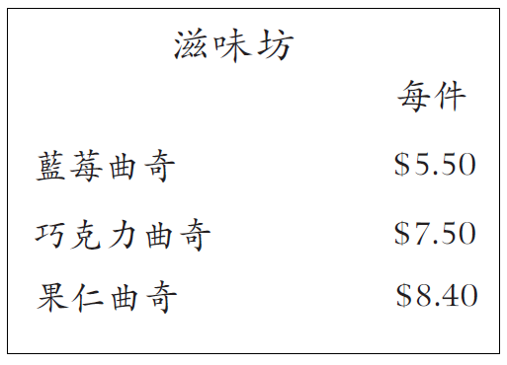
模擬試卷(一)
14.
塊
(100－5.5 × 3－8.4 × 3)
÷ 7.5
= 7(塊)…$5.8
最多可買7塊巧克力曲奇。
淑儀有$100，她買了藍莓曲奇和果仁曲奇各
3塊後，餘款最多可以買巧克力曲奇多少塊？
A. 5 B. 6
C. 7 D. 8
C

